Slide 1
Pohon (tree)
Pertemuan 14

Slide 2
Definisi Pohon
Pohon adalah graf tak-berarah terhubung yang tidak mengandung sirkuit
Jadi, syarat pohon ada 3: graf tidak berarah, harus terhubung, dan tidak memiliki sirkuit (siklus)
a _{b}
a _{b}
a _{b}
a
b
c
d
c
d
c
d
c
d
e
f
e
f
e f
bukan pohon
e f
bukan pohon
pohon
pohon

Slide 3
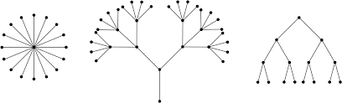
Bermacam-macam pohon:

Slide 4
Hutan (forest) adalah
- kumpulan pohon yang saling lepas, atau
- graf tidak terhubung yang tidak mengandung
sirkuit.
Setiap
komponen di dalam graf terhubung tersebut adalah pohon.
Hutan yang terdiri dari tiga buah pohon

Slide 5
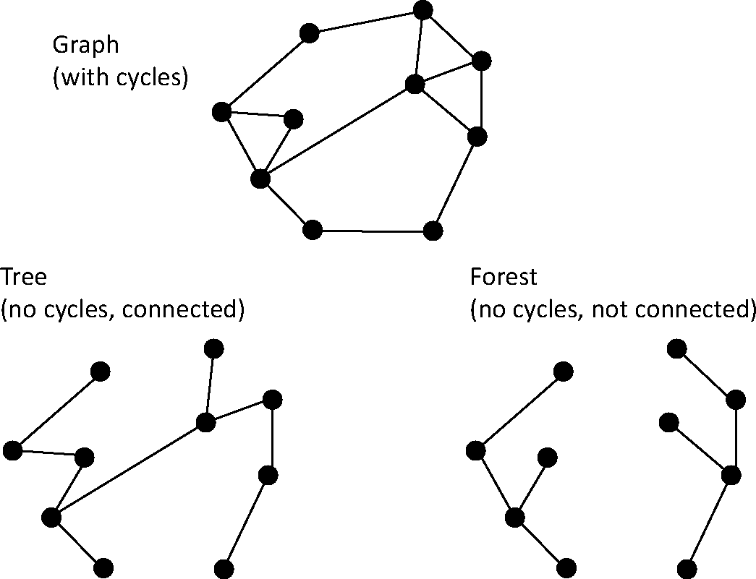
Perbedaan graf, pohon, dan hutan:
Sumber: https://www.cambridge.org/core/books/abs/applying-graph-theory-in-ecological-research/shapes-of-graphs-trees-to-
triangles/6F7A9487D10EF5ED28A83F7B035E7FDC

Slide 6
























Sumber: https://www.mathreference.org/index/page/id/393/lg/en

Slide 7
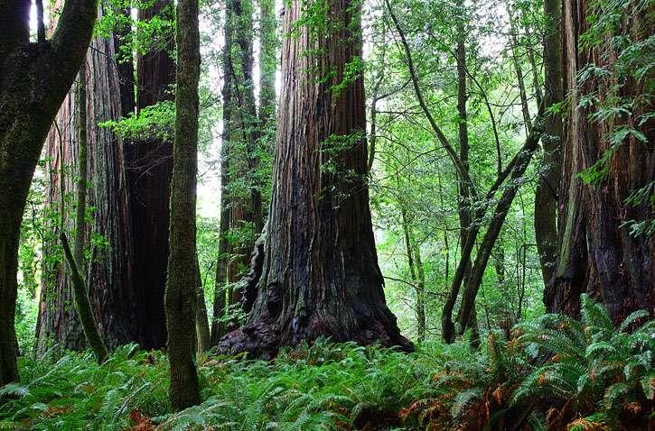
Hutan

Slide 8
Sifat-sifat (properti) pohon
Teorema. Misalkan G = (V, E) adalah graf tak-berarah sederhana dan jumlah
simpulnya n. Maka, semua pernyataan di bawah ini adalah ekivalen:
G adalah pohon.
Setiap pasang simpul di dalam G terhubung dengan lintasan tunggal.
G terhubung dan memiliki m = n – 1 buah sisi.
G tidak mengandung sirkuit dan memiliki m = n – 1 buah sisi.
G tidak mengandung sirkuit dan penambahan membuat hanya satu sirkuit.
G terhubung dan semua sisinya adalah jembatan.
satu sisi pada graf akan
Teorema di atas dapat dikatakan sebagai definisi lain dari pohon.

Slide 9
Pohon Merentang (Spanning Tree)
Pohon merentang dari sebuah graf terhubung adalah upagraf merentang yang
berupa pohon.
Upagraf merentang (spanning subgraph) adalah upagraf dari graf G yang
mengandung semua simpul di dalam graf G
Pohon merentang dari graf G diperoleh dengan memutus sirkuit di dalam graf.
Contoh: Sebagian pohon merentang dari Graf G
G
T₁
T₂
T₃
T₄

Slide 10
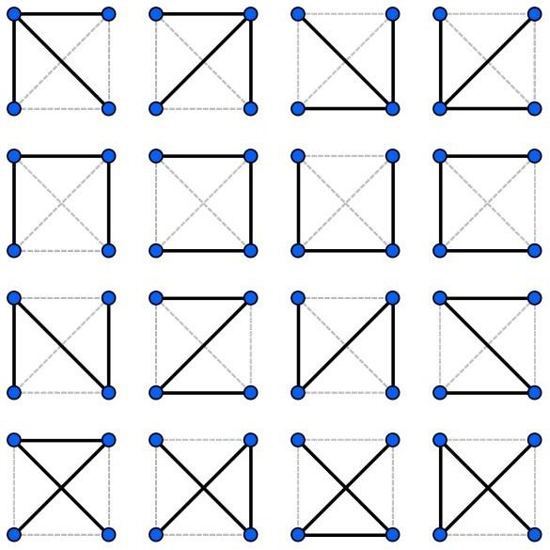
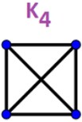
Pohon merentang lengkap dari graf K₄:

Slide 12
Setiap graf terhubung mempunyai paling sedikit satu buah pohon merentang.
Graf tak-terhubung dengan k komponen mempunyai k buah hutan merentang yang disebut hutan merentang (spanning forest).

Slide 13
Aplikasi Pohon Merentang
Jumlah ruas jalan seminimum mungkin yang menghubungkan semua kota sehingga setiap kota tetap terhubung satu sama lain.
Perutean (routing) pesan pada jaringan komputer.
(a)
(b)
Router
Subnetwork
(a) Jaringan komputer, (b) Pohon merentang multicast

Slide 14
Pohon Merentang Minimum
Graf terhubung-berbobot mungkin mempunyai lebih dari 1 pohon merentang.
Pohon merentang yang berbobot minimum –dinamakan pohon merentang minimum (minimum spanning tree).
a
45
a
55
25
d
30
25
d
30
c
h
c
h
b
b
40
20
50
40
20
5
15
g
5
15
g
e
e
35 10
f
Graf berbobot (weighted graph)
10
f
Pohon merentang minimum

Slide 15
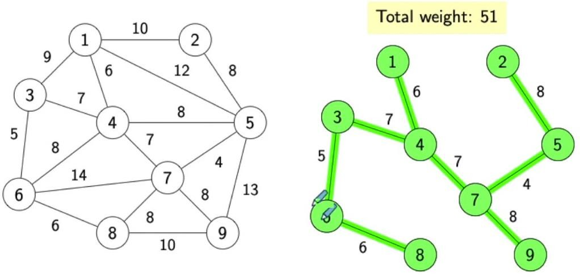
Graf berbobot (weighted graph)
Pohon merentang minimum

Slide 16
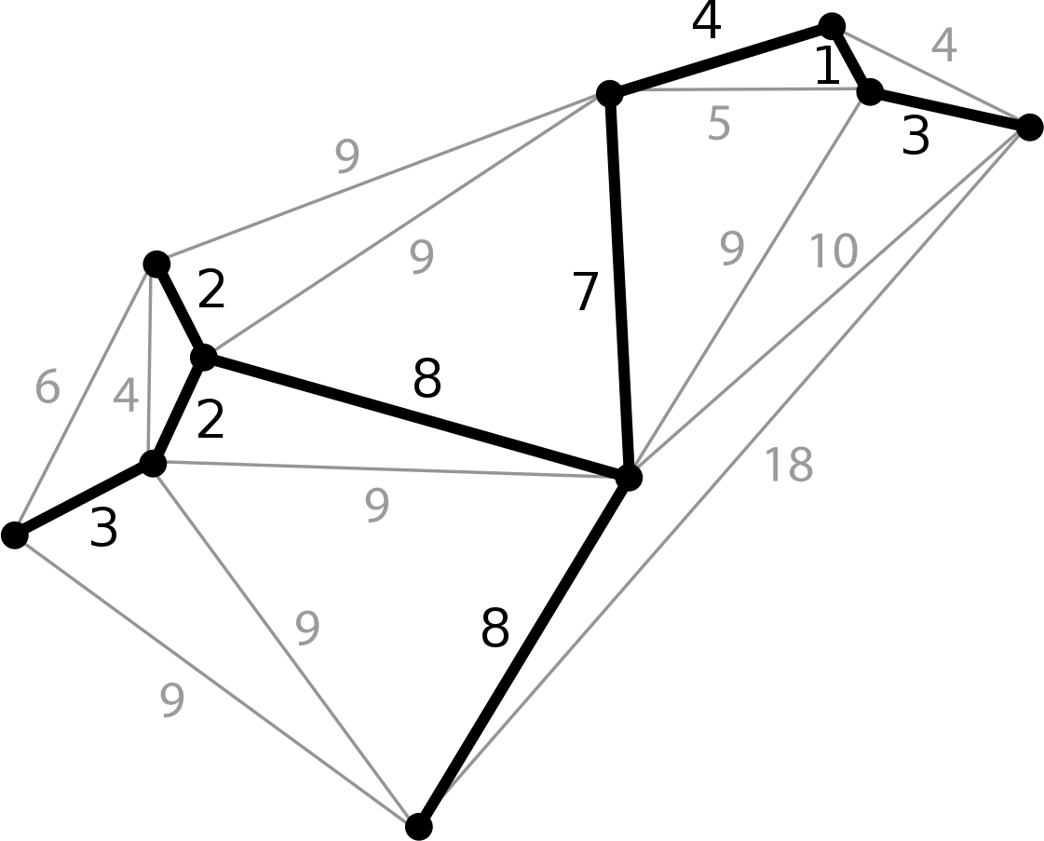
Graf berbobot dan pohon merentang minimum (garis tebal)

Slide 17
Algoritma untuk menentukan pohon merentang minimum:
Algoritma Prim
Algoritma Kruskal

Slide 18
Algoritma Prim
Langkah 1: ambil sisi dari graf G yang berbobot minimum masukkan ke dalam T.
Langkah 2: pilih sisi (u, v) yang mempunyai bobot minimum dan bersisian dengan simpul di T, tetapi (u, v) tidak membentuk sirkuit di T. masukkan (u, v) ke dalam T
Langkah 3: ulangi langkah 2 sebanyak n – 2 kali

Slide 19
procedure Prim(input G : graf, output T : pohon)
{ Membentuk pohon merentang minimum T dari graf terhubung- berbobot G.
Masukan: graf-berbobot terhubung G = (V, E), dengan ⏐V⏐= n
Keluaran: pohon rentang minimum T = (V, E’)
}
Deklarasi
i, p, q, u, v : integer
Algoritma
Cari sisi (p,q) dari E yang berbobot terkecil
T ← {(p,q)}
for i←1 to n-2 do
Pilih sisi (u,v) dari E yang bobotnya terkecil namun bersisian dengan simpul di T dan (u,v) tidak membentuk sirkuit di T
T ← T ∪ {(u,v)}
endfor

Slide 20
Contoh:
1
10
2
50
30
4
45
40
3
35
25
5
20
55
15
6

Slide 21
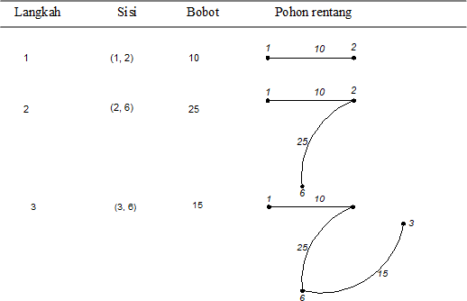
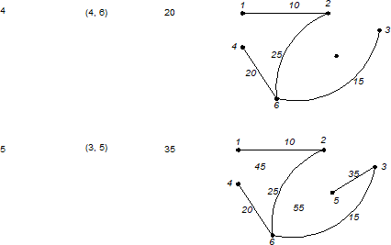

Slide 22
Pohon merentang minimum yang dihasilkan:
1 10
2
45
3
35
4
25
5
20
55
15
6
Bobot = 10 + 25 + 15 + 20 + 35 = 105

Slide 23
Pohon merentang yang dihasilkan tidak selalu unik meskipun bobotnya masih tetap sama.
Hal ini terjadi apabila terdapat beberapa sisi yang akan dipilih berbobot sama.
Contoh:
a 3 b 4 c 2 d
2 5 f | 3 4 g | 4
3 | 5
6
4
e
h
5
4
i 6
j
4 k 2
l
Tiga buah pohon merentang minimumnya:
a 3 b c 2 d a 3 b c 2 d a
3 b 4 c 2 d
4
e
5
f | 2 3 g h
 | 4 3
4
e
4 5
f | 2 | 3 h
 | 4 3
4
e
4 5
f
2
g
3
h
3
4
4
i
j 4 k 2 l i j
Bobotnya sama yaitu = 36
4 k 2 l
i
j
k 2 l

Slide 24
Algoritma Kruskal
( Langkah 0: sisi-sisi dari graf sudah diurut menaik berdasarkan bobotnya – dari bobot kecil ke bobot besar)
Langkah 1: T masih kosong
Langkah 2: pilih sisi (u, v) dengan bobot minimum yang tidak membentuk sirkuit di T. Tambahkan (u, v) ke dalam T.
Langkah 3: ulangi langkah 2 sebanyak n – 1 kali.

Slide 25
procedure Kruskal(input G : graf, output T : pohon)
{ Membentuk pohon merentang minimum T dari graf terhubung –
berbobot G.
Masukan: graf-berbobot terhubung G = (V, E), dengan ⏐V⏐= n
Keluaran: pohon rentang minimum T = (V, E’)
}
Deklarasi
i, p, q, u, v : integer
Algoritma
( Asumsi: sisi-sisi dari graf sudah diurut menaik berdasarkan bobotnya – dari bobot kecil ke bobot besar)
T ← {}
while jumlah sisi T < n-1 do
Pilih sisi (u,v) dari E yang bobotnya terkecil if (u,v) tidak membentuk siklus di T then
T ← T ∪ {(u,v)} endif
endfor

Slide 26
Contoh:
1
10
2
50
30
4
45
40
3
35
25
5
20
55
15
6

Slide 27
Sisi-sisi diurut menaik:
Sisi | (1,2) | (3,6) | (4,6) | (2,6) | (1,4) | (3,5) | (2,5) | (1,5) | (2,3) | (5,6)
Bobot | 10 | 15 | 20 | 25 | 30 | 35 | 40 | 45 | 50 | 55
Langkah
Sisi
Bobot
Hutan merentang
0
1
2
3
4
5
6
1
(1, 2)
10
1
2
2
(3, 6)
15
1
2
3 4
5
6
3
(4, 6)
20
1
2
3
5
4
6
4
(2, 6)
25
1 2
3
5
4

Slide 28
5
(1, 4)
30
ditolak
6
(3, 5)
35
1 2
3
5
4
6
Pohon merentang minimum yang dihasilkan:
1 10
2
45
3
35
4
25
5
20
55
15
6
Bobot = 10 + 25 + 15 + 20 + 35 = 105

Slide 29
Latihan
Tentukan dan gambarkan pohon merentang minimum dari graf di bawah ini
a b
c
5 4
3 5 7 e | 6 1
8 | 3 4
2
d
6
3
f
4
g 4
h
2 i

Slide 30
Jawaban:
a
5
b
4
c
a
b
4
c
3 5 7 e | 6 1
8 | 3 4
2 3
d
2
d
6
3
3
f
4
1
f
3
g 4
h
2 i
g 4
h 2 i
Bobot pohon merentang minimum: 1 + 3 + 3 + 2 + 4 + 4 + 3 + 2 = 22

